Slide 1
Avalia+Tec
Pitch Deck para submissão na Fase 1 de Ideias Inovadoras do Programa Centelha 3 Bahia
Diego

Slide 2


Slide 3
Plataforma SaaS para inscrição, avaliação por banca e consolidação de resultados.
Resultados com evidências verificáveis (protocolo + hash)
Menos retrabalho e risco operacional
Privacidade/LGPD como requisito do processo

Slide 4
Problema
Processo disperso (planilhas, e-mail, versões)
Erros de consolidação e disputa por “qual arquivo vale”
Auditoria e resposta a recursos ficam difíceis
Maior exposição de dados pessoais (risco LGPD)

Slide 5
Solução
Fluxo único: inscrição → avaliação → consolidação → ranking → comunicação
Avaliação multicritério por múltiplos avaliadores + comissão
Transparência para o candidato e governança para a organização
Privacidade por padrão e menos risco de conformidade

Slide 6
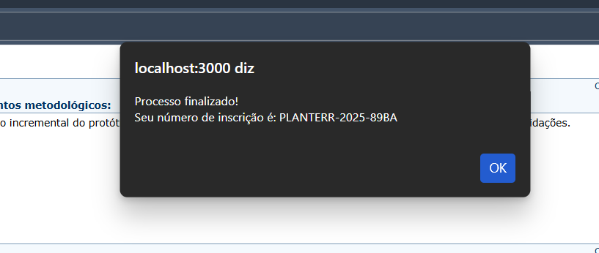
Evidência de integridade verificável
PDF de protocolo com hash SHA-256 verificável.
Reduz disputa por versões
Comprova o que foi submetido

Slide 7
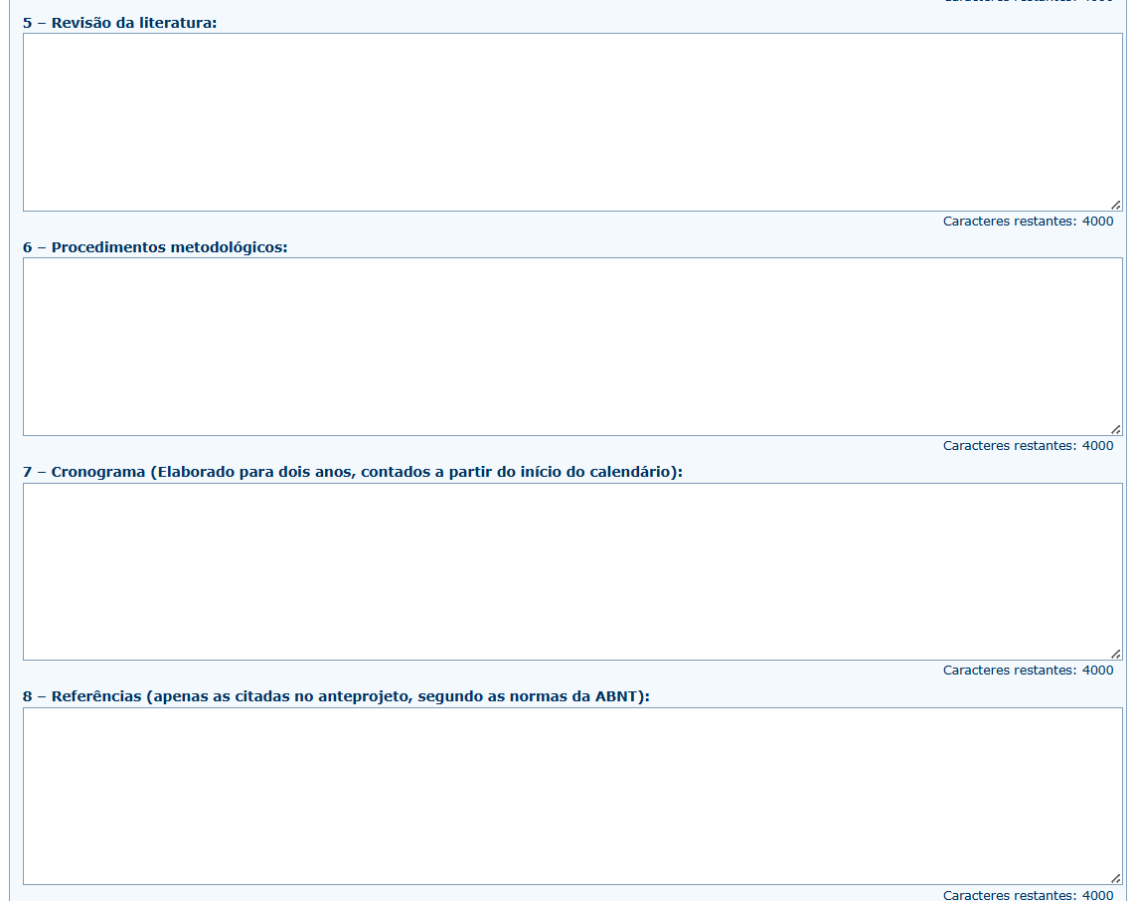
Privacidade e minimização de dados
Bloqueio de duplicidade por CPF via HMAC (sem CPF em claro)
Blind review reduz exposição de dados identificadores

Slide 8
Produto e viabilidade técnica
Núcleo funcional em Node.js (Express) + frontend
Inscrição, avaliação e recursos já operacionais
PDF (protocolo + hash), e-mails transacionais e exportação CSV
Storage em JSON (com opção de PostgreSQL por configuração)

Slide 9
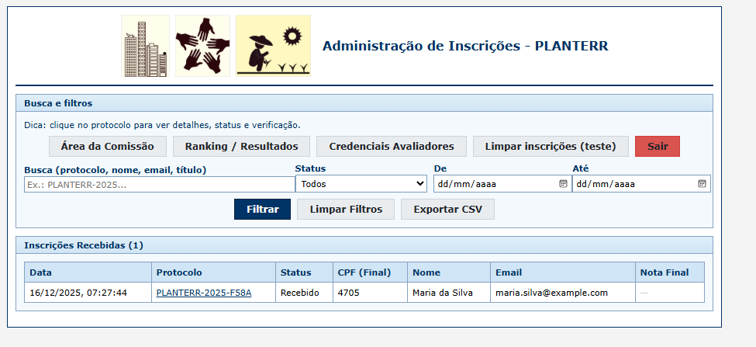
Painel administrativo e rastreabilidade
Acompanha inscrições, avaliações e resultados
Trilha auditável: logs estruturados + ID de requisição + histórico
Calendário por edital e bloqueio fora de janela

Slide 10
Mercado e clientes
Universidades, IFs, fundações, incubadoras e programas de inovação
Órgãos públicos com chamadas/seleções e necessidade de prestação de contas
Dor recorrente: equipe enxuta + exigência de rastreabilidade e conformidade

Slide 11
Modelo de negócio
Assinatura SaaS por edital (ciclo) ou anual (múltiplas seleções)
Varia por volume de inscrições e nº de avaliadores
Implantação: configuração + orientação + suporte durante o ciclo

Slide 12
Roadmap com recursos do Centelha
Configuração completa por edital (critérios, pesos, escalas, rubricas por fase)
Multicliente e isolamento por organização (replicável)
Consolidação em PostgreSQL quando aplicável + segurança em repouso
Relatórios e reforço da trilha auditável (padrão de eventos)

Slide 13
Time e governança
Diego: produto, validação com usuários, implantação e pilotos
Catuxe Varjão de Santana Oliveira: engenharia, qualidade (MPS.BR) e controles (HMAC)
Dulce Paloma Vidal: jurídico/compliance, LGPD e aderência legal do processo

Slide 14
Impacto esperado
Menos retrabalho e erros de consolidação
Menos reenvios, papel e deslocamentos
Menor exposição de dados pessoais (HMAC + blind review)

Slide 15
Encerramento
No Centelha: transformar o núcleo funcional em produto replicável e escalável.
Configuração por edital, relatórios e melhor UX
Controles e evidências auditáveis com foco em integridade e conformidade

